Slide 1
KOCAELİ İL MİLLİ EĞİTİM MÜDÜRLÜĞÜ
EĞİTİM ORTAMLARINDA ŞİDDETİ ÖNLEME EĞİTİMLERİ
LİSE SUNUMU

Slide 2
«ŞİDDETTEN UZAK»
DAHA GÜVENLİ OKULLARA

Slide 3
ŞİDDET NEDİR?
Şiddet; güç ve baskı uygulayarak insanların bedensel veya ruhsal açıdan zarar görmesine neden olan bireysel veya toplu hareketlerin tümü olarak tanımlanmaktadır. Sözel ve psikolojik tacizi de içeren fiziksel şiddetin yanı sıra kişinin kendi bedenini kullanarak birine bilerek rahatsızlık vermesi veya fiziki olarak zarar vermesi de şiddet kavramının içerisinde yer almaktadır.

Slide 4
Ayrıca, fiziksel kavga içerisinde yer alma, çakı, bıçak, jilet gibi kesici ve yaralayıcı aletler taşımak da şiddet davranışı kapsamı içindedir.
Şiddet içerikli davranışlar arasında, öfke patlamaları, vurmak, kırmak, tekmelemek, itmek, yaralamak, kavga etmek, tehdit savurmak, hayvanlara yönelik acımasız davranışlar ve yangın çıkarmak da sayılabilir

Slide 5
ŞİDDET TÜRLERİ
Fiziksel şiddet
Sözel şiddet
Duygusal şiddet
Cinsel şiddet
Sanal şiddet
Ekonomik şiddet
Flört şiddeti

Slide 6
Fiziksel Şiddet: Çocuğun bedenine yönelik ve bedensel olarak zarar görmesine yol açan her türlü davranış fiziksel şiddet olarak tanımlanabilir. Bu davranışlar; tekme-tokat atmak, dövmek, elini-kolunu bükmek, itmek, ısırmak, tükürmek, her türlü fiziksel cezadır.
Sözel şiddet: Küfür, kötü söz, tehdit, hakaret, alay etme, korkutma vb. davranışlardır.
Duygusal Şiddet: Korkutmak, tehdit etmek, aşağılamak, reddetmek, küfür etmek, küçümsemek, hakaret etmek, isim takmak gibi bireyin benlik saygısını ve öz güvenini zedeleyici nitelikteki her türlü sözel ya da fiili kötü muamele psikolojik şiddettir.
Cinsel Şiddet: Cinsel şiddet bireylerin istekleri dışında ve istemedikleri biçimde cinsel eyleme zorlanmasıdır.

Slide 7
Ekonomik Şiddet: Çocuğun gelişimini engelleyici, haklarını ihlal edici işlerde ya da düşük ücretli iş gücü olarak çalışması ya da çalıştırılması ekonomik şiddettir.
Siber Şiddet: Teknolojide yaşanan hızlı değişime bağlı olarak ortaya çıkan bir şiddet türüdür. Siber zorbalık tekrarlayıcı bir şekilde bir kişinin gözünü korkutmak veya zarar vermek amacıyla internet, sosyal paylaşım ağları, web sayfaları, mesajlar, anlık mesajlar gibi iletişim teknolojilerinin kullanılmasıdır.
Flört Şiddeti: Flört ilişkisinde partnere karşı, acı verici veya yaralayıcı fiziksel veya psikolojik güç ve tehdit kullanımını içeren söz, mimik ve davranışların tümü şeklindedir.

Slide 8
ŞİDDET TÜRLERİNİ TANIYALIM
Notes:
Uygulayıcı Soru-cevap olarak öğrencilere soruları yöneltir, cevapları alır.

Slide 9
Elif, sınavda Berfin'den kağıdını göstermesini ister. Berfin sınav kağıdını göstermez. Sınav sonrası Elif Berfin’e küser.
Notes:
Duygusal Şiddet

Slide 10
Koray kız arkadaşı hoşlanmamasına rağmen kız arkadaşına cinsel içerikli şakalar yapmaktadır.
Notes:
Cinsel Şiddet

Slide 11
Osman bahçede Mehmet'i her gördüğünde itip kakmakta, bazen de zorla parasını almaktadır.
Notes:
Fiziksel şiddet
Ekonomik şiddet

Slide 12
Pelin sınıf arkadaşlarından Ayşe’nin bilgilerini ve fotoğraflarını kullanarak onun adına sahte bir instagram hesabı açmış ve sınıftaki erkeklere cinsel içerikli mesajlar göndermiştir.
Notes:
Sanal/Siber şiddet
Cinsel şiddet

Slide 13
Gül’ün erkek arkadaşı onu kıskandığını söyleyerek sınıftaki diğer erkek arkadaşlarıyla konuşmasını yasaklar.
Notes:
Flört Şiddeti
Duygusal Şiddet

Slide 14
ŞİDDET DAVRANIŞINA MARUZ KALAN KİŞİ NE HİSSEDER?
Değersizlik
Öfke
Korku
Çaresizlik
Nefret
Aşağılanmışlık
Yalnızlık
Şiddete maruz kalan bireylerin bu duyguları hissetmesi NORMALDİR.

Slide 15
Okullar toplumun bir parçası olması nedeniyle bireysel, toplumsal ve ailesel kaynaklı nedenlerin tetiklediği şiddetin görülebilir hale geldiği yerlerin başında gelmektedir.
Okulda şiddet kavramı; okul iklimi üzerinde olumsuz sonuçlar doğuran sağlıklı ve etkili eğitim sürecine zarar veren davranışlardan kaynaklanmaktadır.
Okulda şiddet öğrenci-öğrenci, öğretmen-öğrenci, okul yönetimi-öğrenci arasındaki fiziksel duygusal olumsuzluktaki zarar verici baskı ve saldırganlık içeren etkileşimleri kapsamaktadır.
OKUL ORTAMINDA ŞİDDET

Slide 16
OKULLARDA ORTAYA ÇIKAN SALDIRGANLIK TÜRLERİ
1-Düşük Düzeyde Saldırganlık: Kötü sözler söyleme, itme, dürtme, olumsuz sözler içeren duvar yazıları yazma ve hırsızlık yapma gibi davranışları kapsamaktadır.
2-Taşınmaz Mala Karşı Saldırganlık (Vandalizm): Okulda kullanılan mallara kasıtlı olarak zarar verme, yangın çıkarma gibi okullarda ciddi zararlar ortaya çıkaran eylemler olarak tanımlanmaktadır.
3-Tehditler:Öğrencinin diğer bir öğrenciyi açık bir şekilde tehdit etmesi durumunu içerir. Okullarda çok fazla yaşanan durumlardan bir tanesidir.
4-Fiziksel Saldırganlık: Alay etme, zorbalık, cinsel saldırı, tecavüz, tartışma, kavga etme, bıçaklama, silah taşıma ve kullanma tehdidi ya da kullanma gibi davranışlar fiziksel saldırganlık kapsamındadır.

Slide 17
Şimdi sizlerden Okullarınızda yaşanan, şahit olduğunuz bir şiddet olayını hatırlamanızı istiyorum….*
Notes:
*Öğrencilerden olayı kısaca yazmaları da istenebilir.

Slide 18
a. Şiddet olayı neden kaynaklandı? Ana sorun ne?
b. Bu olayı şiddetin hangi türü olarak ele alıyorsunuz?
c. Yaşanmaması için ne tür bir önlem alınabilirdi?
d. Mağdur(lar) başta olmak üzere olaydaki tüm kişiler açısından olayın etkisinin azaltılması yönünde nasıl bir çözüm öneriniz var?

Slide 19
OKUL ORTAMINIZIN DAHA GÜVENLİ OLMASI İÇİN NELER YAPABİLİRSİNİZ?
Notes:
Uygulayıcı tarafından öğrencilerden yanıtlar alınır, tahtaya yazılır.

Slide 20
GÜVENLİ OKUL
Güvenli bir okul, eğitim-öğretim faaliyetlerinin korkudan, şiddetten ve endişeden arınmış, keyifli bir ortamda gerçekleştirilebileceği bir mekandır.
Böyle bir ortam, her öğrencinin kendisini özen görmekte ve kabul edilmiş hissettiği bir eğitim iklimi sağlar.
Güven ortamı oluşmuş okul; zorbalıktan uzak, davranış beklentilerinin açık bir şekilde ifade edildiği ve destekleyici ve özenli bir şekilde uygulandığı bir yerdir.

Slide 21
Şiddete başvuran ve şiddete uğrayan öğrencilerin özellikleri incelendiğinde öğrencilerin karşılaştıkları sorunlarla etkin bir biçimde baş edemedikleri görülmektedir.
Kendilerini muhataplarının yerine koyup onların duygu ve düşüncelerini yeterince anlamadıkları, öfkelerini kontrol edemedikleri;
şiddet mağduru öğrencilerin de karşılaştıkları sorunları daha çok pasif stratejiler izleyerek çözmeye çalıştıkları saptanmıştır.
ŞİDDETE BAŞVURAN KİŞİ;

Slide 22
GÜVENLİ BİR OKULA SAHİP OLMAK İÇİN;

Slide 23
1-SORUN ÇÖZME
İnsanın bulunduğu her ortamda, ihtiyaçları veya çıkarları farklı kişiler arasında sorunların ortaya çıkması doğaldır.
Önemli olan sorunların varlığı değil, sorunlara bakış açısı ve sorunlar karşısındaki tavrımızdır. Sorunların varlığı bize bir durumun iyileştirilmesi gereken yönleri olduğunu gösterir.
Notes:
Her sorunun birden fazla çözüm yolu olduğuna inanmak, karşımızdaki kişiyi yenilgiye uğratmak için değil de sorunu çözmek niyetiyle bir araya gelerek görüşmeler yoluyla çözüm aramak, kendi çözüm önerimizi dayatmak yerine herkesin yararına olabilecek çözüm yolları aramak, adil ve sürdürülebilir bir çözüm bulununcaya kadar görüşmelere devam etmek sorun çözme becerisini geliştirilmesi açısından önemlidir.

Slide 24
Sorun çözme bir süreçtir ve bu sürecin aşamaları şu şekilde sıralanabilir:
1. Sorunu tanımlayın.
2. Sorunun çözümü için olası çözüm önerileri (seçenekler) geliştirin.
3. Olası çözüm yollarının her birinin yol açabileceği sonuçları gözden geçirin.
4. Olası çözüm yollarından birine karar verin.
5. Seçtiğiniz çözüm yolunu uygulayın ve sonucunu değerlendirin.

Slide 25
2-ÖFKE KONTROLÜ
Öfke normal bir duygudur. İnsanların hiçbir zaman öfkelenmemesi gibi bir durum söz konusu değildir.
Ancak öfkelendikten sonra tepkimizi ortaya koyma biçimimiz çok önemlidir.
Öfkelendiğimiz durumlarda, öfkemizi kontrol etmeyerek şiddet içeren saldırganca davranışlara başvuruyorsak, gerekçemiz ne olursa olsun sergilediğimiz davranışlar kabul edilemez.
Notes:
Bazen bizi engelleyen, moralimizi bozan, bizi kızdıran durumlarla karşılaşabiliriz. Bu anormal, beklenmedik bir durum değildir.

Slide 26
Bireyler öfkelendiklerinde çoğunlukla saldırgan olma eğilimindedirler.
Özellikle Okul ortamlarında sürekli öfkeli olmak hem dışlanmamıza hem de disiplin sorunları yaşamamıza neden olabilir.
Notes:
Gerekçesi ne olursa olsun, sürekli saldırgan davranışlar sergilemek medeni toplumlarda kabul görmeyen, kişiler arası ilişkileri bozan, bireyi içinde bulunduğu toplumda yalnızlaştıran bir sonuç doğurabilir.

Slide 27
Çevremizde bizi öfkelendiren olayları kontrol edemeyiz, fakat öfkelendikten sonra vereceğimiz tepkileri kontrol etme şansına sahibiz.*
BU NEDENLE BİREYLER ÖFKE DUYGULARINI KONTROL ETMEYİ ÖĞRENMELİDİRLER.
Sık sık öfkelenen ve öfkelerini kontrol etmeyi beceremeyen bireyler gerektiğinde bu konuda profesyonel yardım almalıdırlar.
Notes:
Bireylerin öfkenin nedenleri ve sonuçları hakkında bilgi sahibi olması, bu duyguların yol açabileceği olumsuz tepkileri kontrol edebilmeyi öğrenmesi gerekmektedir. Öfke kontrolü bir beceri olduğu için öğrenilebilen bir şeydir ve ne kadar küçük yaşta öğrenilmeye başlanırsa o kadar başarılı olunur.

Slide 28
ÖFKEMİZİ NASIL KONTROL EDEBİLİRİZ!
Durun ve derin derin nefes alın bunu yaparken İçinizden 10 a kadar sayın.
Kendi Kendinizi ‘’sakin olmalıyım ’’ diyerek telkin etmeye çalışın.
Öfkelendiğiniz kişiye konuşmaya ara vermek istediğinizi söyleyin
Öfkeniz devam ediyorsa bulunduğunuz ortamdan uzaklaşın ve sakinleşene kadar orada kalın.
Vücudunuza sıvı alarak kalp ritminizi dengelemeye çalışın.
Sizi sakinleştirebilecek bir etkinlikle uğraşın
Sakinleşince sorun ve çözüm yolları hakkında konuşabilirsiniz.

Slide 29
Öfkenizi Kontrol Edin
ÖFKELENDİĞİNİZ ANDA
“DUR”
‘DÜŞÜN’ ve “BEKLE”
Sorununu ve ne hissettiğini söyle,
Olumlu bir hedef belirle,
Farklı çözüm yolları düşün
Seçimin ilerdeki sonuçlarını düşün
OLUMLU, ZARAR VERMEYEN BİR YOL BUL ve “UYGULA”

Slide 30
BİZİ ÖFKELENDİREN DURUMLAR
Çoğu öfke davranışı tetikleyici bir olay ya da düşünceyle birlikte ortaya çıkar: Tetikleyici düşünceler aklımıza aniden gelen otomatik düşüncelerdir ve bizde bazı duyguların yaşanmasına neden olurlar.
Örneğin bir odada oturuyorsunuz ve karşı taraftaki bazı insanlar sizin olduğunuz tarafa bakıp gülüyorlar. Aklınızdan geçen düşünce nedir?

Slide 31
“Bu insanlar benimle alay ediyor” olabilir. Bu algılama sizde bir kızgınlık yaratıp, bu kişilerle kavga etme gibi karşıt bir tepki verme isteği oluşturabilir.
Tetikleyici düşüncelerin hem yanlış hem de doğru algılamalardan kaynaklanabileceği unutulmamalıdır.
Verilen örnekte kişiler gerçekten sizle alay ediyor ya da tamamen başka bir şeye gülüyor olabilirler.

Slide 32
PEKİ SİZİN TETİKLEYİCİLERİNİZ NELER?*
Sizi gerçekten üzen ya da öfkelendiren olay ya da durumlar neler ?
Notes:
*Öfkelendiğimizde ya da üzüldüğümüzde sağlığımız, rahatımız kısacası ruhsal dengemiz bozulur. Örneğin kalp atışlarımız hızlanır, terleriz ya da kızarırız, sesimiz titrer vb. Bu durum aslında olaylara bakış açımızın düşünce ve davranış biçimimizi etkilemesinden kaynaklanmaktadır. Bizi üzen ya da öfkelendiren bu durumlara biz “TETİKLEYİCİLER” adını veriyoruz.
gönüllülerden kendilerini öfkelendiren olaylardan örnekler vermelerini isteyin. Grupların verdiği cevaplardan yola çıkarak hepsi için ortak olan olayları belirleyin.

Slide 33
ORTAK TETİKLEYİCİ OLAYLAR LİSTESİ
Arkadaşlarınız
Aileniz
Öğretmenleriniz
Kaba insanlar
Kötü hava (çok fazla yağmur/kar)
Uzun kuyruklar
Dedikoducular
Sürekli kaybeden futbol takımınız
Anlamsız kurallar
Filmler hakkında konuşan insanlar
İnternetin yavaşlığı
Gerçekleşmeyen planlar
Otobüste ağlayan çocuklar
Otobüste, metroda vb. çok yakınınızda duranlar
Uykunuzu bölenler
Size ters bakanlar
Size karışan insanlar
Sözünüzü kesenler
Sizi zorlayan kişiler
Size ne yapmanız gerektiğini söyleyen kişiler
……………
……………….
…………
Notes:
Burada kilit nokta bu inançlarımızın doğru olup olmadığıdır. Öfke duygumuz gerçekçi olmayan bir biçimde artmış olabilir.
Bu nedenle yapmamız gereken tetikleyici düşüncelerimizi fark etmeye çalışmak, bir adım geri atmak ve bu düşüncelerin ne kadar gerçekçi olup olmadığını değerlendirmektir.

Slide 34
3-EMPATİK BECERİLERİ GELİŞTİRME
Empatik beceri, sağlıklı kişiler arası ilişkiler kurma sürecinde oldukça önemli olan bir kavramdır. Genel olarak karşı tarafın duygu ve düşünlerinin doğru bir şekilde anlaşılması ve karşı tarafa iletilmesi olarak tanımlanmaktadır.
Bu durum, bir bakıma bir kişinin karşı tarafın gözlüklerini takarak, yaşama o kişinin bakış açısından bakabilmesi anlamına gelir
Notes:
Empati ile saldırganlık arasındaki ilişkiyi inceleyen çalışmalar, empatik becerisi gelişmiş bireylerin kendi davranışlarının karşı tarafta yaratacağı olumsuz etkileri düşünüp, bu olumsuz davranışları göstermekten kaçındıklarını, ayrıca problem çözme, sorunu netleştirme ve karşısındakine saygılı davranma gibi olumlu iletişim tarzlarını daha fazla kullandıklarını ortaya koymaktadır. Buna karsın empati becerisi düşük bireylerin anti-sosyal davranışlar gösterme eğiliminde oldukları görülmektedir

Slide 35
EMPATİ ÜÇ TEMEL ADIMDAN OLUŞMAKTADIR;
Öncelikle kişinin kendisini karşısındakinin yerine koyarak, karşı tarafın bakış açısını ve ne hissettiğini anlayabilmesi gerekir. Herkes bizim gibi düşünmeyebilir ya da hissetmeyebilir.
İkinci adımda, karşıdaki kişinin duygu ve düşüncelerini doğru bir şekilde anlamak,
Üçüncü adımda ise, anlaşılan bu duygu ve düşünceleri karşıdaki kişiye iletmek gerekir
Notes:
Empatik becerinin kullanılması bir yandan kişiyi istenmedik durumlardan korurken, diğer yandan daha nitelikli ilişki kurulmasını sağlamaktadır. İlişkilerde empatik tepkiler alan kişiler yalnız olmadıklarını ve daha iyi anlaşıldıklarını hissedecektir. Ayrıca, empatik becerileri gelişen saldırgan bireylerin, şiddete başvurmadan önce kendilerini mağdurun yerine koyarak onu anlamaya çalışmaları ve daha az saldırgan davranmaları beklenmektedir.

Slide 36
4.DOĞRU İLETİŞİM KURMA
Herkesin hata yapabileceğini kabul ederek;
Konuştuğunuz kişinin yüzüne bakarak;
Dinlediğinizi belli ederek;
Konuşurken duygularınızı ifade etmekten çekinmeden ;
sakin bir şekilde konuşabilmelisiniz.
HATA YAPTIĞINIZDA ÖZÜR DİLEMEYİ BİLMELİSİNİZ.

Slide 37
ETKİLİ İLETİŞİM KURABİLMEK İÇİN;
3N yöntemini uygulayabilirsiniz.
Ne hissettiğinizi,
Ne düşündüğünüzü,
Ne istediğinizi net bir şekilde ifade edebilmelisiniz.
Eğer çözüme ulaşmadığını düşünüyorsanız güvendiğiniz bir yetişkinden yardım alabilirsiniz.

Slide 38
5-BAŞA ÇIKAMADIĞIMIZ DURUMLARDA DESTEK ALMAK
Yaşadığınız olumsuz durumlarda arkadaşlarınızın desteğini alabilir, gerektiğinde arkadaşlarınıza destek olabilirsiniz.
Başınıza gelen olumsuz durumları ailenizle paylaşabilir ve onlardan yardım alabilirsiniz.
Tek başınıza halledemediğiniz konularda nöbetçi öğretmen ve idareden yardım isteyebilirsiniz.
Başa çıkmakta zorlandığınız durumlarda Rehberlik Servisinden destek alabilirsiniz.

Slide 39
6.ŞİDDETE DUR DİYEBİLMEK
Şiddet içeren bir davranışla karşılaştığımızda;
Karşınızdaki kişinin size zarar vermesini engellemeye çalışmanız çok normaldir.
Karşınızdaki kişiye öfkelenmeniz de çok normaldir.
Böyle bir durumla karşılaştığınızda doğru davranışı sergilemeniz zor olabilir.
Karşınızdaki kişinin davranışından rahatsız olduğunuzda «DUR» diyebilmelisiniz.

Slide 40
Yüksek sesle
((Hayır))
diyerek size şiddet gösteren kişiyi durdurun!

Slide 41
SİZE YÖNELİK ŞİDDET DAVRANIŞLARINI DURDURMA YOLLARI
Her Şeyden önce bu davranışların sizin hatanız olmadığı, böyle bir davranışı kimsenin hak etmediğini ve bunların sadece sizin başınıza gelmediğini aklınızdan çıkarmayın.
DOLAYISIYLA YARDIM ARAMAKTAN UTANMAYIN, ÇEKİNMEYİN, KORKMAYIN!
Güvendiğiniz birisine neler yaşadığınızı anlatın. Bu rehber öğretmeniniz, anneniz, babanız, öğretmeniniz, müdürünüz vs. olabilir.
Eğer bu kişi size yardım edemezse ya da bir şey yapamazsa güvenebileceğiniz başka birisi bulun. Yardım alana kadar pes etmeyin.

Slide 42
Beden duruşunuzu değiştirin. Sırtınız ve başınızı dik tutun. Korktuğunuzu, alt üst olduğunuzu karşıdaki kişiye belli etmemeye çalışın. Karşınızdaki kişi korktuğunuzu anlarsa daha da üstünüze gelebilir.
Eğer fiziksel güç ya da şiddet kullanmaya kalktıysa hemen oradan uzaklaşmaya çalışın ve güvenli bir yere gidin.
Şiddet davranışları genellikle tenha yerlerde olur. Öğretmenlerin sizi göremeyecekleri, yardım isteyemeyeceğiniz yerlerde yalnız gezmeyin.
Sizi şiddetten koruyabilecek bir arkadaş grubu edinmeye çalışın.

Slide 43
ŞİDDET DAVRANIŞINA ŞAHİT OLURSANIZ:
Arkadaşlarınızla birlikte şiddet uygulayan çocuğu uyarın ve bu davranışların karşıdaki kişiyi çok incitebileceğini söyleyin.
Böyle davranışlara şahit olduğunuzda bu kişiyi cesaretlendirecek davranışlarda bulunmayın. Yaptıklarına gülmeyin, tezahürat yapmayın, alkışlamayın.
Böyle bir durumda hemen öğretmenlerinizden birine haber verin.

Slide 44
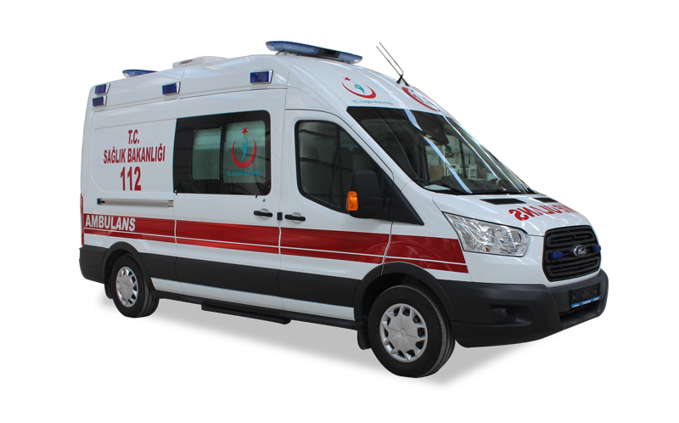
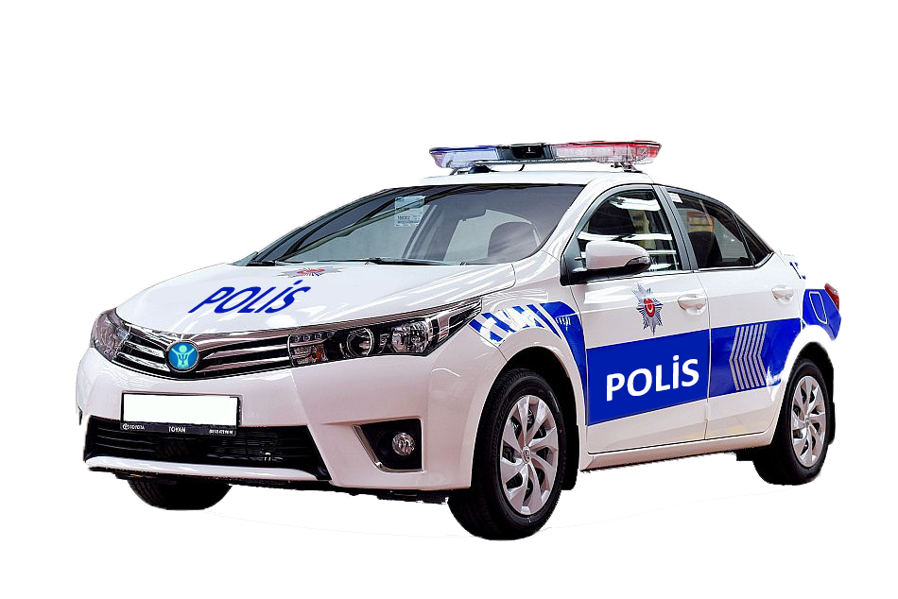
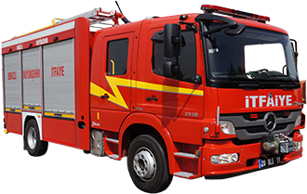
GÜVENDE KALABİLMEK İÇİN GEREKLİ GÜVENLİK NUMARALARINI KAYDET
Ambulans: 112
Polis:112
İtfaiye:112

Slide 45
GÜVENDE KALABİLMEK İÇİN GEREKLİ GÜVENLİK NUMARALARINI KAYDET
Kocaeli Emniyet Çocuk Şube Müdürlüğü: 0 262 329 42 25
Gebze Çocuk Büro Amirliği: 0 262 646 73 50, Dahili 6868
Gölcük Çocuk Büro Amirliği: 02624147817
Kocaeli Barosu Çocuk Hakları Merkezi: 0 262 321 13 90
Aile ve Sosyal Politikalar Bakanlığı: ALO 183
Kocaeli Aile Danışma Merkezi: 0262 332 18 41

Slide 46
TEŞEKKÜRLER

